Slide 1
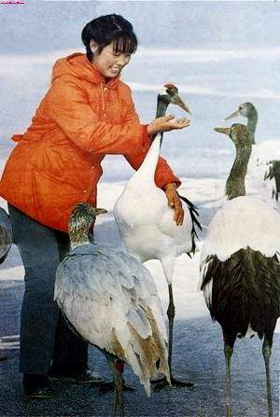

有一个女孩她从小就爱养丹顶鹤，在他大学毕业以后她仍回到她养鹤的地方。可是有一天她为了救一只受伤的丹顶鹤，划进了沼泽地里就再也没有上来。

Slide 2
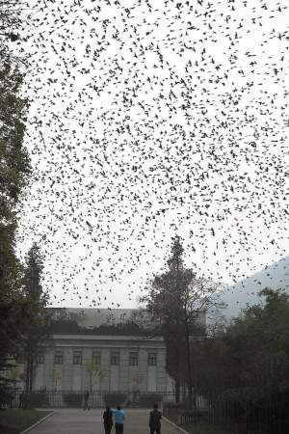
灰 椋 鸟

Slide 3
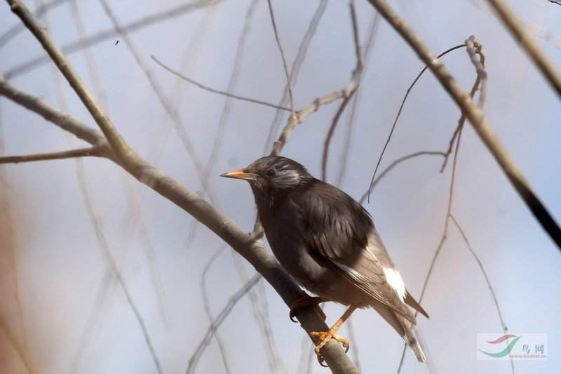

Slide 4
我想，灰椋鸟尖尖的嘴，灰灰的背，远远望去黑乎乎的，有什么好看的呢？

Slide 5
水杉 绒地毯
栖息 扑棱棱 深涧
翘首 应和 盛大

Slide 6
排空而至 整群整群 浩浩荡荡
百鸟争鸣 呼朋引伴 叽叽啾啾

Slide 7
先回来的鸟在林内不停地鸣叫，好像互相倾诉着一天的见闻和收获，又像在呼唤未归的同伴和儿女；后到的鸟与林中的鸟互相应和，边飞边鸣，很快找到自己栖息的处所，与熟悉的伙伴会合。

Slide 8
理清课文脉络：
按照想去观看灰椋鸟——观赏灰椋鸟——回来的路上，把课文分成三段。

Slide 9
读读下面的句子，说说这两个带点的词能不能调换，为什么。
（1）我们选好观察位置，便在那儿等候灰椋鸟归来。
（2)没有林场工人的辛勤劳动，没有这几年大规模的植树造林，我到哪儿去观赏这鸟儿归林的壮观场面呢？

Slide 10
棕红色的水杉落叶，给大地铺上了一层华贵的绒地毯，走在上面软绵绵的。
路两边近百亩的竹林郁郁葱葱，与南段高大的人工刺槐林形成了鲜明的对比。

Slide 11
课内：
完成《补充习题》第一、二、三题。
课外：
熟读课文第4、5自然段。

